Slide 1
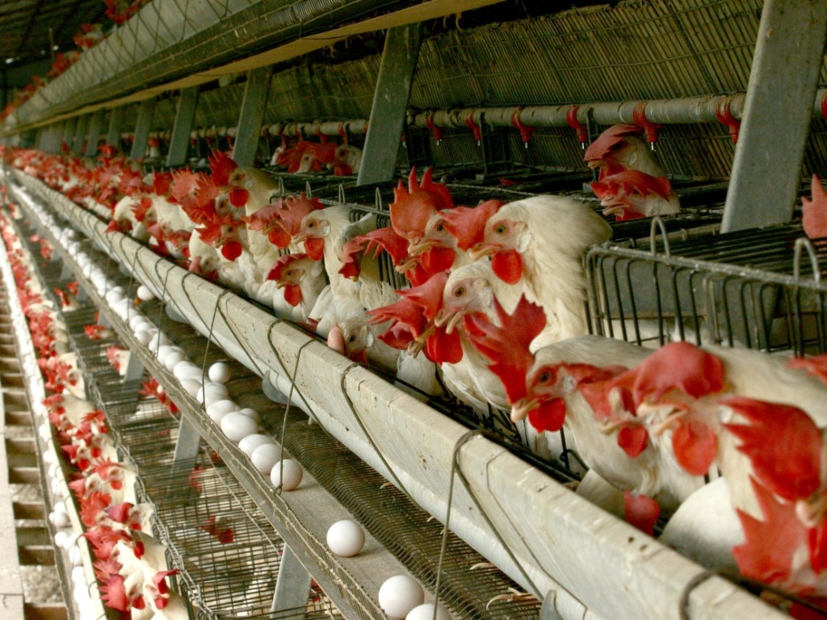
Elaboración De Propuesta De Alimento Para Aves De Postura, A Partir De Residuos Orgánicos Usando El Metodo Taguchi
Pablo Pérez Martínez
Junio 2023

Slide 2
Introducción
La alimentación es un factor primordial en Avicultura.
Un diseño de Taguchi es un experimento diseñado que permite elegir un producto o proceso que funciona con mayor consistencia

Slide 3
Objetivo General: Realizar una funcion en R que permita formular un alimento, haciendo uso de residuos orgánicos, frijol Y microorganismos efectivos, que pueda ser suministrado a aves de corral usando el Metodo Taguchi.

Slide 4
Para la instalacion de paquete en cualquier computadora se realiza ejecutando en la consola de R lo siguiente:
devtools::install_github("pabloperz/FAMTaguchi")

Slide 5
Para determinar humedad se utilizó el método 930.15 de Association of Official Agricultural Chemists. (AOAC, 2012).
Para determinar cenizas se utilizó el método 942.05 de AOAC (2012).
Para determinar grasa cruda se utilizó el método 2003.05 de AOAC (2012).
Para determinar proteína cruda se utilizó el método 2001.11 de AOAC (2012).
Para determinar proteína cruda se utilizó el método 2001.11 de AOAC (2012).

Slide 6
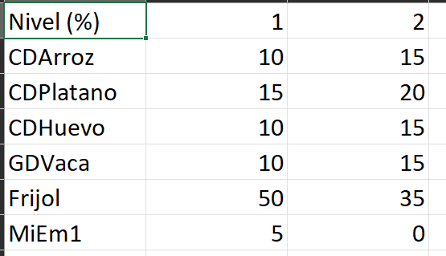
Porcentajes de acuerdo al nivel

Slide 7
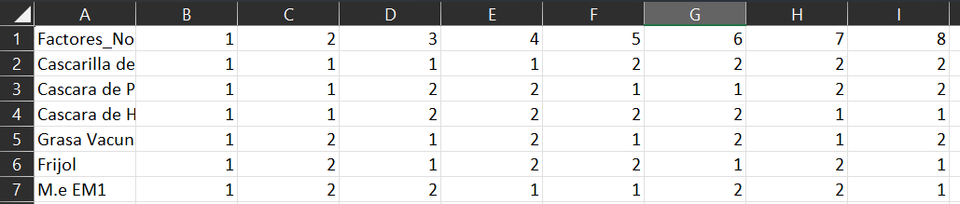
Arreglo ortogonal

Slide 8
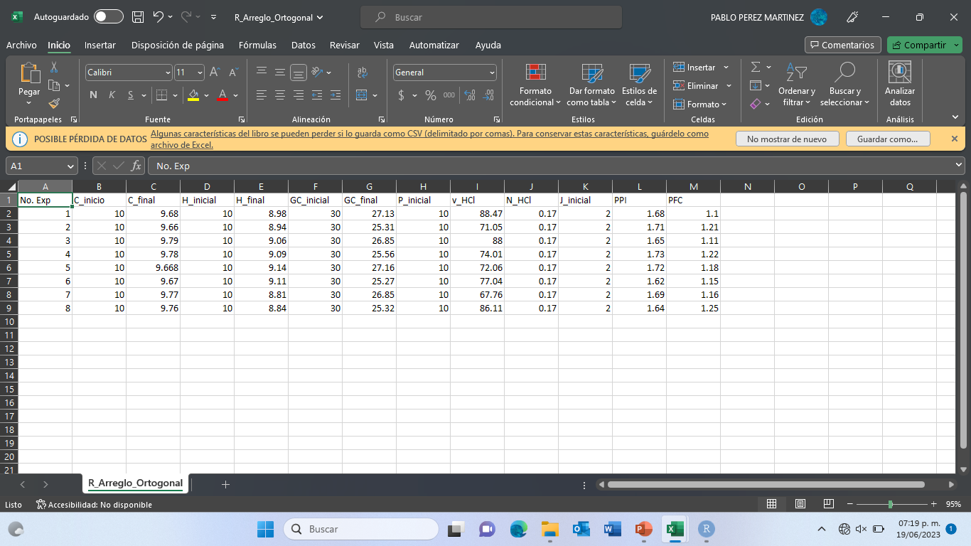
DAtost

Slide 9
RECOMENDACIONES • Evaluar el comportamiento y consumo del alimento elaborado por las aves de corral. • Comparar la ganancia de peso de las aves alimentadas con el alimento elaborado y un grupo testigo. • Comparar el rendimiento productivo de huevos de las aves alimentadas con el alimento elaborado y un grupo testigo.

Slide 10
Bibliografía Hernández, A. B., De la paz, M., & García, L. A. (2014). La metodología de taguchi en el control estadístico de la calidad. Revista de la escuela de perfeccionamiento en investigación operativa, 23(37). Ávila, E., Arellano, L., Calvo, C., Gil, F. P., Fuente, B., & Carranco, M. E. (2003). Inclusión de la harina de cabezas de camarón penaeussp en raciones para gallinas ponedoras. Efecto sobre la concentración de pigmento rojo de yema y calidad de huevo. Interciencia, 28(6), 328-333. Hernández, A. B., De la paz, M., & García, L. A. (2014). La metodología de taguchi en el control estadístico de la calidad. Revista de la escuela de perfeccionamiento en investigación operativa, 23(37). Association of official agricultural. 2012. Official methods of analysis of AOAC international. Association of official agricultural. Avellan, M. 2016. “ELABORACIÓN DE PROPUESTA DE ALIMENTO DE DOBLE PROPOSITO PARA AVES DE CORRAL, A PARTIR DE RESIDUOS ORGÁNICOS, GRANOS DE CAUPÍ y MICROORGANISMOS EFECTIVOS.”

